Slide 1
První světová a občasnská válka na Ukrajině
PhDr. Petr Kalina, Ph.D.

Slide 2
První světová válka
Rakousko-Uhersko
Německo
Osmanská říše
Bulharsko
Srbsko
Rusko
Francie
Velká Británie
Japonsko
USA
Itálie
Černá Hora
Rumunsko
Řecko

Slide 4
Ukrajinská lidová republika
18. února 1917: začátek únorové revoluce v Petrohradě – Prozatímní vláda
4. března 1917: Centrální rada v Kyjevě – Mychajlo Hruševskyj
Ukrajinská sociálně-demokratická dělnická strana
Ukrajinská sociálně revoluční strana
Ukrajinská socialistická federativní strana
10. června 1917: První univerzál Centrální rady – Generální sekretariát
3. července 1917: Druhý univerzál – krok zpět, kompromis
25. října 1917: Velká říjnová socialistická revoluce – Rada lidových komisařů
7. listopadu: Třetí univerzál – Ukrajinská lidová republika (autonomie)

Slide 5
Ukrajinská lidová republika v roce 1917

Slide 6
Ukrajinská lidová republika
9. ledna 1918: Čtvrtý univerzál – státní samostatnost
9. února 1918: Brestský mír
29. dubna 1918: převrat Pavla Skoropadského – hetmanát
19. prosince 1918: převrat Symona Petljury - direktorium

Slide 8
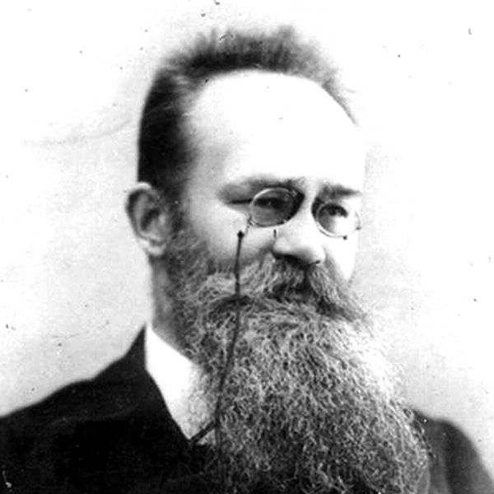
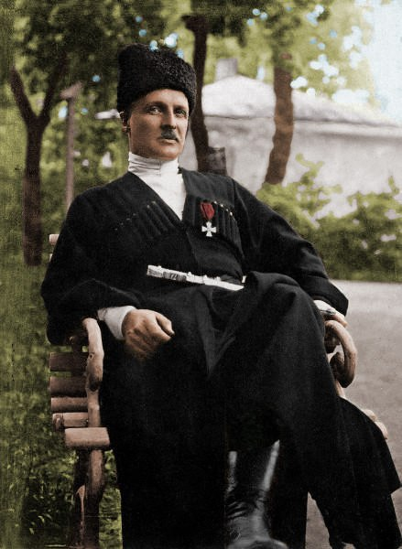
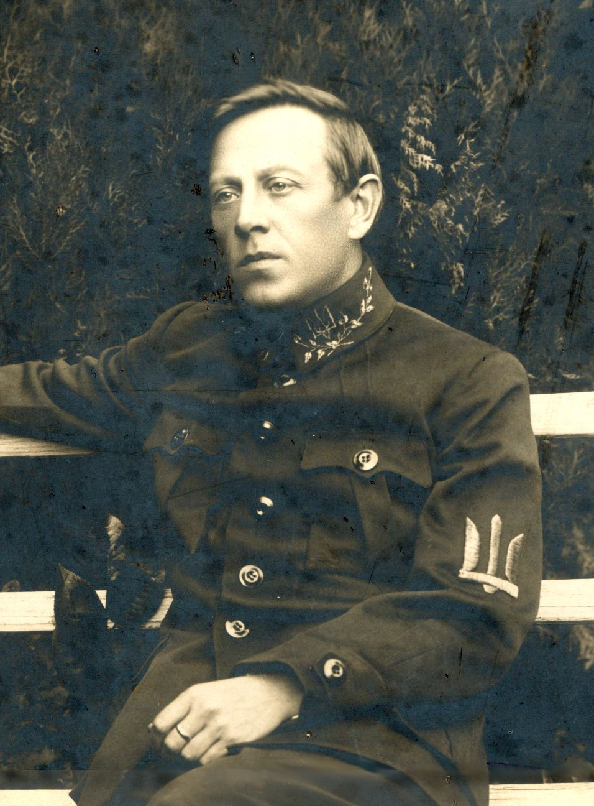
Centrální rada: březen 1917 – duben 1918 (ULR)
Mychajlo Hruševskyj
Hetmanát: duben 1918 – prosinec 1918 (Ukrajinský stát)
Pavlo Skoropadskyj
Direktorium: prosinec 1918 – březen 1921 (ULR)
Simon Petljura

Slide 9
Západoukrajinská lidová republika
Ukrajinská národní rada
13. listopadu 1918: vyhlášena Západoukrajinská lidová republika
Ukrajinská haličská armáda
červenec 1919: připojení ZULR k Polsku jako „mezinárodní území“
1923: trvalá součást Polska

Slide 10
Bukovina a Besarábie
Bukovina – Rumunsko
Besarábie – Moldavská republika

Slide 11
Zakarpatí (Karpatská Rus)
rusofilské tendence
myšlenky rusínské autonomie
Ruská národní rada
9. ledna 1919: vyhlášena Huculská republika – Štefan Kločurak
březen 1919: připojení k Československu – Podkarpatská Rus

Slide 12
Konec Ukrajinské lidové republiky
1919: Ukrajinská sovětská socialistická republika – hlavní město Charkov
18. března 1921: mírová dohoda v Rize (Polsko, bolševické Rusko)
ukrajinská exilová vláda v Tarnově, poté v Paříži

